Slide 1
Биосинтез белка
Подготовка к ЕГЭ
Решение задач

Slide 2
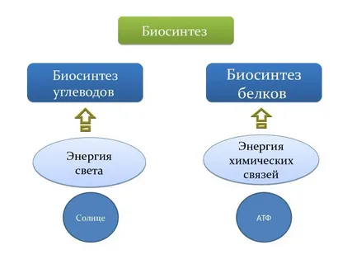
СЛОВАРЬ
Био­син­тез — это про­цесс со­зда­ния слож­ных ор­га­ни­че­ских ве­ществ в ходе био­хи­ми­че­ских ре­ак­ций, про­те­ка­ю­щих с по­мо­щью фер­мен­тов.
От греч. Bios – «жизнь», «sinthesis» - «соединение».
Пластический обмен (ассимиляция или анаболизм) –совокупность реакций биологического синтеза
Белки недолговечны, время их существования ограниченно.
В каждой клетке постоянно синтезируются тысячи различных белковых молекул.
В начале 50-х гг. XX в. Ф. Крик сформулировал центральную догму молекулярной биологии:
ДНК РНК белок

Slide 3
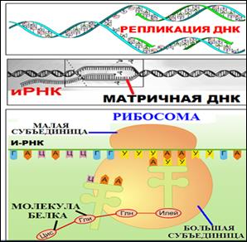
Реакции матричного синтеза
Химические реакции, происходящие на матрице ДНК или РНК.
Благодаря реакциям матричного синтеза реализуется генетическая информация –
репликация
(удвоение ДНК),
транскрипция
(сборка иРНК на одной из цепей ДНК),
трансляция
(синтез белка на рибосоме, на матрице иРНК).

Slide 4
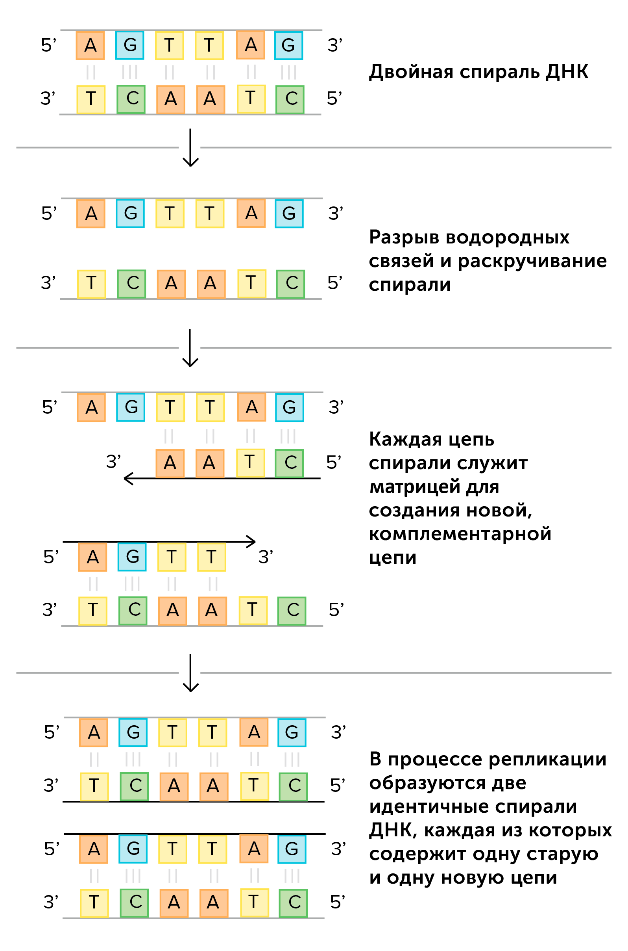
Репликация ДНК - удвоение, дупликация
(лат. replicatio — возобновление, лат. duplicatio - удвоение)
Процесс синтеза дочерней молекулы ДНК по матрице родительской ДНК.
Нуклеотиды достраивает фермент ДНК-полимераза по принципу комплементарности
А (аденин) - Т (тимин), Г (гуанин) - Ц (цитозин).
Удвоение ДНК происходит в синтетическом периоде интерфазы.
При этом общее число хромосом не меняется, однако каждая из них содержит к началу деления две молекулы ДНК: это необходимо для равномерного распределения генетического материала между дочерними клетками.
Рост цепи ДНК происходит в направлении от 5' к 3' концу.

Slide 5
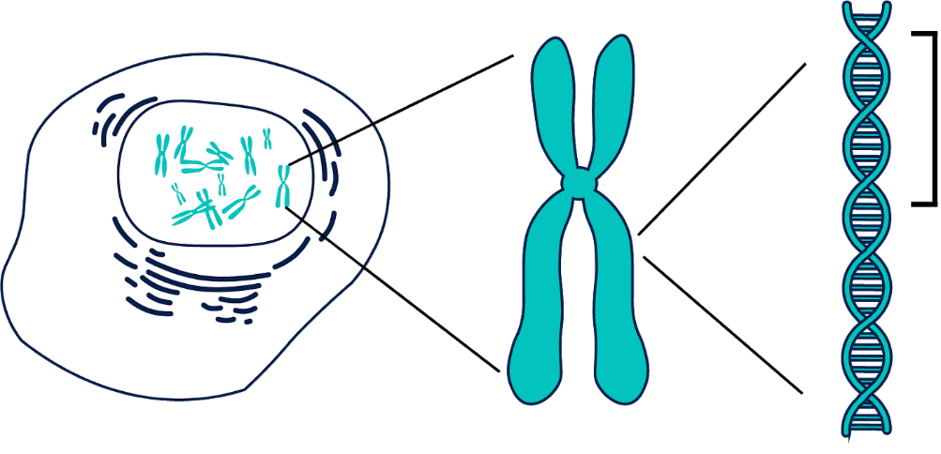
ген
Ген – это участок молекулы ДНК, несущий информацию о первичной структуре белка.
Гены не только хранят информацию о последовательности аминокислот в полипептидной цепи, но и кодируют некоторые виды РНК: р-РНК, входящие в состав рибосом, и т-РНК, отвечающие за транспорт аминокислот.

Slide 6
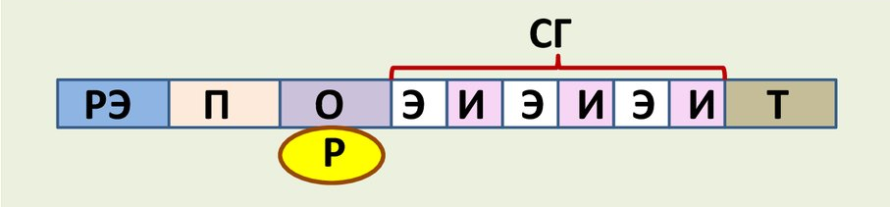
Строение гена эукариот
Ген – участок молекулы ДНК, кодирующий первичную последовательность аминокислот в полипептиде или последовательность нуклеотидов в молекулах тРНК и рРНК
ДНК на одной хромосоме может содержать несколько тысяч генов, располагающихся в линейном порядке.
Особенности гена эукариот:
Наличие достаточно большого количества регуляторных белков
Мозаичность (чередование экзонов и интронов)
РЭ – регуляторные элементы:
а) энхансеры – ускоряют транскрипцию
б) сайленсеры – тормозят транскрипцию
П – промотор (участок для присоединения РНК – полимеразы)
О – оператор (участок для присоединения репрессора)
Р – белок, присоединяющийся к оператору и тормозящий транскрипцию)
СГ –структурные гены
Э – экзоны – участки гена, несущие информацию о строении полипептида
И - интроны - участки гена, не несущие информацию о строении полипептида
Т – терминатор – участок, на котором завершается транскрипция
Общая длина интронов в два и более раз больше экзонов

Slide 7
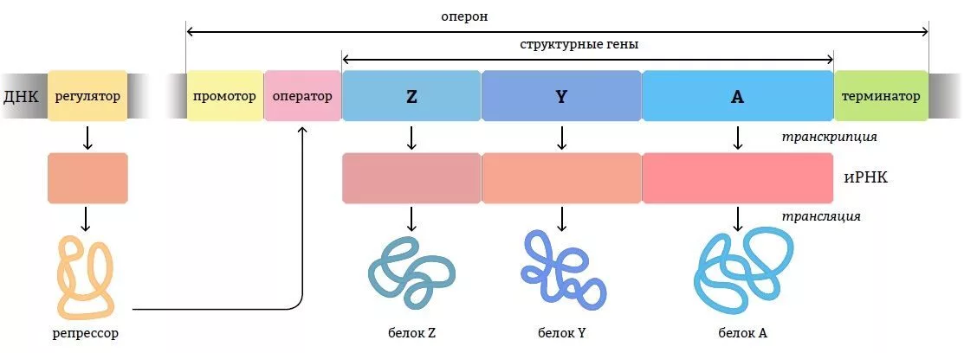
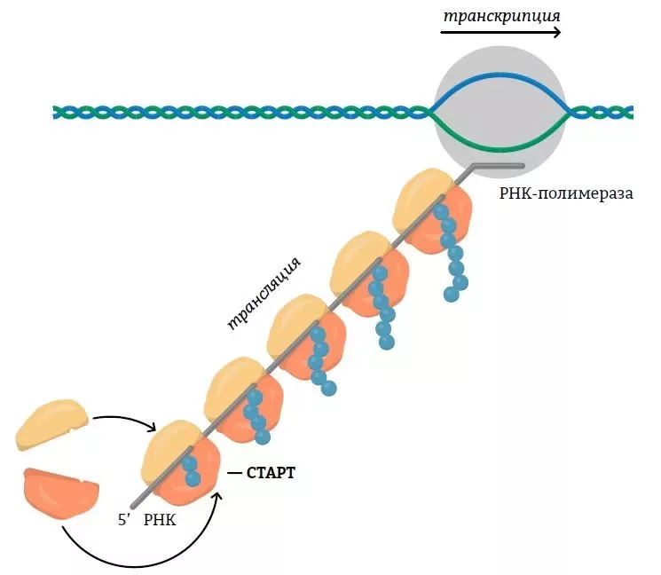
Строение гена прокариот
Особенности гена прокариот:
Для прокариот характерно объединение нескольких генов в единую функциональную единицу – оперон. Работу оперона могут регулировать другие гены, которые могут быть заметно удалены от самого оперона – регуляторы. Белок, транслируемый с этого гена называется репрессор. Он связывается с оператором оперона, регулируя экспрессию сразу всех генов, в нем содержащихся.
Для прокариот также характерно явление сопряжения транскрипции и трансляции.

Slide 8
Генетический код
это система записи информации о последовательности аминокислот в полипептиде последовательностью нуклеотидов ДНК или РНК.
  Свойства генетического кода:
Триплетность - каждой аминокислоте соответствует 3 нуклеотида, существует 64 кодона, из которых 3 являются нонсенс кодонами (стоп-кодонами)
Коллинеарность (лат. con — вместе и linea — линия) - соответствие линейной последовательности кодонов последовательности аминокислот в молекуле белка.
Непрерывность - между триплетами нет никаких дополнительных нуклеотидов, информация считывается непрерывно.
Однонаправленность - кодоны считываются строго в одном направлении от первого к последующим.
Специфичность (однозначность) - один кодон соответствует строго одной аминокислоте и никакой другой более соответствовать не может.
Вырожденность (избыточность) - одна аминокислота может кодироваться несколькими триплетами.
Неперекрываемость – последовательность нуклеотидов имеет рамку считывания по три триплета, один и тот же нуклеотид не может быть в составе двух триплетов.
Универсальность – система кодирования одинакова у всех живых организмов.

Slide 9
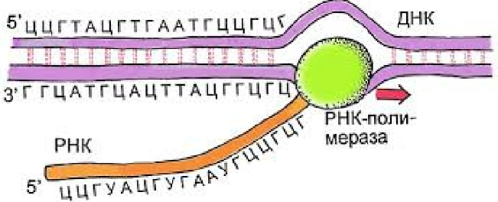
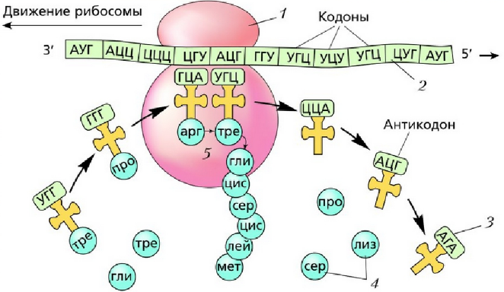
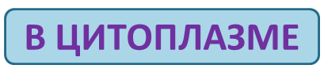
ЭТАПЫ БИОСИНТЕЗА белка
Транскрипция («списывание») – процесс синтеза РНК с использованием ДНК в качестве матрицы (перенос генетической информации с ДНК на РНК).
Трансляция – «считывание» генетической информации с иРНК и создание (сборка) полимерной цепи на рибосомах).
Посттрансляционная модификация – формирование вторичной, третичной и четвертичной структуры белка при участии ферментов и с затратой энергии.
В ЯДРЕ
В ЦИТОПЛАЗМЕ

Slide 10
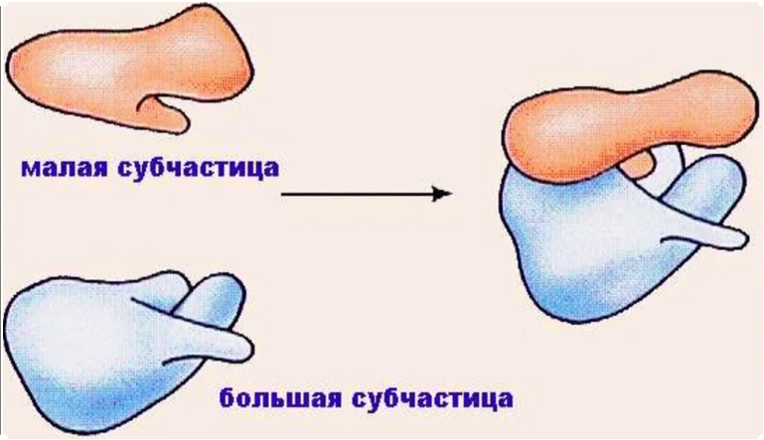
рибосома
Субъединицы способны разделяться и объединяться.
В цитоплазме – как отдельно, так и вместе.
До начала синтеза белка субъединицы должны быть разъединены.
Отдельная малая субъединица связывает иРНК в начале трансляции и находит стартовый кодон. Затем присоединяется большая субъединица, и уже полная рибосома осуществляет биосинтез белка.
Участок, отвечающий за образование пептидной связи, расположен в большой субъединице.
Выстраивает определенные аминокислоты в длинную полимерную цепь белка в соответствии с принципом комплементарности.

Slide 11
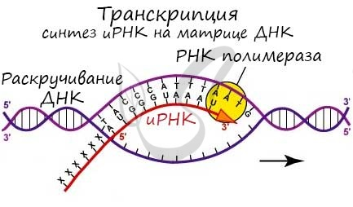
Транскрипция (лат. transcriptio — переписывание)
Транскрипция представляет собой синтез информационной РНК (иРНК) по матрице ДНК.
Транскрипция происходит в соответствии с принципом комплементарности азотистых оснований: А - У, Т - А, Г - Ц, Ц - Г

Slide 12
Транскрипция
До начала непосредственно транскрипции происходит подготовительный этап:
фермент РНК-полимераза узнает особый участок молекулы ДНК - промотор и связывается с ним.
После связывания с промотором происходит раскручивание молекулы ДНК, состоящей из двух цепей: транскрибируемой и смысловой.
В процессе транскрипции принимает участие только транскрибируемая цепь ДНК.
Транскрипция осуществляется в несколько этапов:
Инициация (лат. injicere — вызывать)
Образуется несколько начальных кодонов иРНК.
Элонгация (лат. elongare — удлинять)
Нити ДНК последовательно расплетаются, освобождая место для передвигающейся РНК-полимеразы. Молекула иРНК быстро растет.
Терминация (лат. terminalis — заключительный)
Достигая особого участка цепи ДНК - терминатора, РНК-полимераза получает сигнал к прекращению синтеза иРНК.
Транскрипция завершается. Синтезированная иРНК направляется из ядра в цитоплазму.

Slide 13
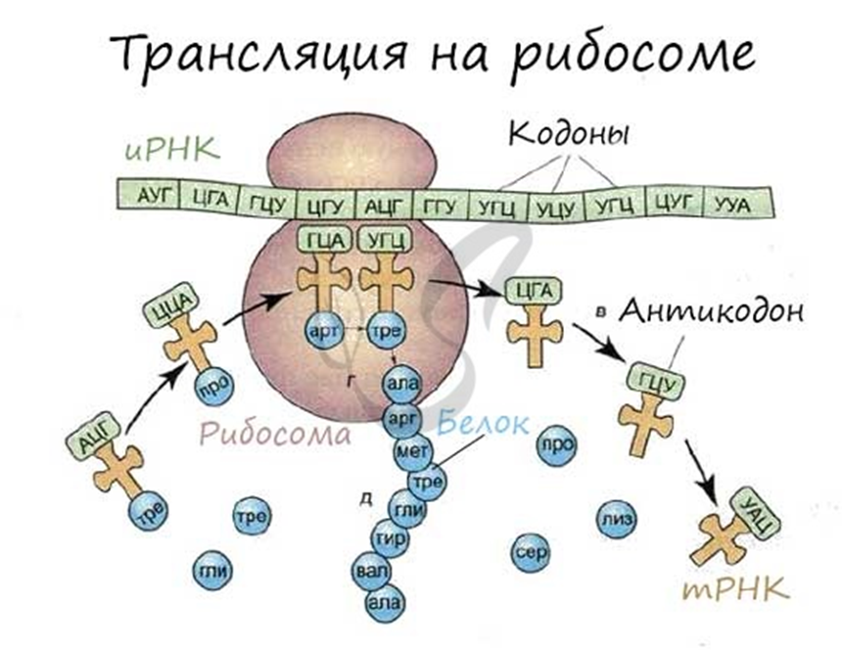
Трансляция (от лат. translatio — перенос, перемещение)
Это синтез белка на рибосоме по матрице иРНК.
Последовательность кодонов иРНК переводится в последовательность аминокислот.

Slide 14
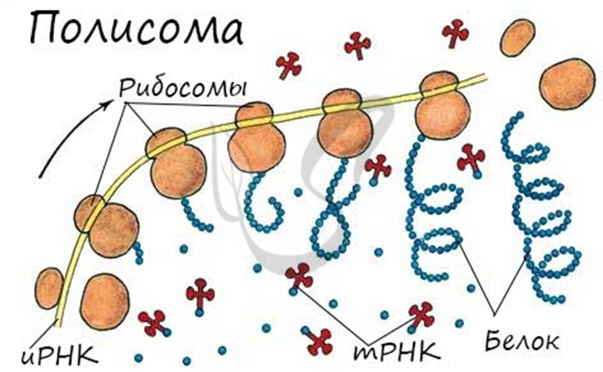
Трансляция
Перед процессом трансляции происходит подготовительный этап, на котором аминокислоты присоединяются к соответствующим молекулам тРНК.
Трансляцию можно разделить на несколько стадий:
Инициация
Информационная РНК (иРНК, синоним - мРНК (матричная РНК)) присоединяется к рибосоме, состоящей из двух субъединиц. Первый кодон иРНК, старт-кодон, АУГ оказывается в центре рибосомы, после чего тРНК приносит аминокислоту, соответствующую кодону АУГ - метионин.
Элонгация
Рибосома делает шаг, и иРНК продвигается на один кодон: такое в фазу элонгации происходит десятки тысяч раз. Молекулы тРНК приносят новые аминокислоты, соответствующие кодонам иРНК. Аминокислоты соединяются друг с другом: между ними образуются пептидные связи, молекула белка растет.
Доставка нужных аминокислот осуществляется благодаря точному соответствию 3 нуклеотидов (кодона) иРНК 3 нуклеотидам (антикодону) тРНК. В основе этого также лежит принцип комплементарности.
Движение рибосомы вдоль молекулы иРНК называется транслокация.
Нередко в клетке множество рибосом садятся на одну молекулу иРНК одновременно - образующаяся при этом структура называется полирибосома (полисома). В результате происходит одновременный синтез множества одинаковых белков.
Терминация
Синтез белка - полипептидной цепи из аминокислот - в определенный момент завершатся. Сигналом к этому служит попадание в центр рибосомы одного из так называемых стоп-кодонов: УАГ, УГА, УАА. Они относятся к нонсенс-кодонам (бессмысленным), которые не кодируют ни одну аминокислоту. Их функция - завершить синтез белка.

Slide 15
Решение задач
Задание 3
Сколько нуклеотидов в гене кодируют последовательность
60 аминокислот в молекуле белка.
В ответ запишите только соответствующее число.
Ответ:
60 аминокислот кодируются 180 нуклеотидами (60x3).

Slide 16
Решение задач
Задание 3
Какое число аминокислот в белке, если его кодирующий ген состоит из 600 нуклеотидов?
В ответ запишите только соответствующее число.
Ответ:
600 нуклеотидов кодируют 200 аминокислот (600:3=200).

Slide 17
Решение задач
Задание 3
Сколько триплетов кодируют полипептид, состоящий из
267 аминокислот?
В ответе запишите только число.
Ответ: 267
Одну аминокислоту кодирует один триплет, а
267 аминокислот — кодируют 267 триплетов.

Slide 18
Решение задач
Задание 3
В двух цепях молекулы ДНК насчитывается 3000 нуклеотидов.
Информация о структуре белка кодируется на одной из цепей.
Подсчитайте сколько закодировано аминокислот на одной цепи ДНК.
В ответ запишите только соответствующее количеству аминокислот число.
Ответ: 500
По условию задачи в двух цепях молекулы ДНК — 3000 нуклеотидов,
а одна цепь ДНК, соответственно, состоит из 1500 нуклеотидов (3000:2=1500).
Поскольку три нуклеотида кодируют одну аминокислоту, то 1500 — кодируют 500 аминокислот (1500:3=500).

Slide 19
Решение задач
Задание 3
В молекуле ДНК количество нуклеотидов с гуанином составляет 30% от общего числа. Сколько нуклеотидов в % с тимином в этой молекуле?
Ответ: 20
Количества разных видов нуклеотидов (аденина, тимина, гуанина и цитозина) в составе молекулы ДНК подчиняется правилу Чаргаффа: А=Т, Г=Ц.
Количество всех нуклеотидов ДНК составляет 100% (А+Т+Г+Ц=100%). Количество гуанина равно количеству цитозина (Г=Ц=30%), а сумма количества гуанина и цитозина равна 60% (Г+Ц=60%). На тимин и аденин остается 40% (Т+А=100-(Г+Ц)=100-60=40%). А так как аденин и тимин содержатся в молекуле ДНК в равных количествах, то количество и аденина, и тимина составит по 20% (А=Т=40:2=20%).

Slide 20
Решение задач
Задание 3
Какой антикодон транспортной РНК соответствует триплету ТГА в молекуле ДНК?
Ответ:
Триплету ДНК (матричной цепи, транскрибируемой цепи) соответствует по принципу комплементарности (А на ДНК соответствует У на иРНК, Т — соответствует А, Ц — Г, Г — Ц) кодон иРНК.
Кодону иРНК, в свою очередь, по принципу комплементарности соответствует антикодон тРНК (А иРНК соответствует У на тРНК, У — А, Ц — Г, Г — Ц). При этом нужно учитывать, что в молекулах РНК нет тимина (Т), тимин (Т) во всех молекулах РНК заменен на урацил (У).
Для решения задачи сначала по триплету ДНК по принципу комплементарности находим кодон иРНК:
триплет ДНК ТГА соответствует кодону иРНК АЦУ.
По найденному кодону иРНК находим комплементарный ему антикодон тРНК:
кодону иРНК АЦУ соответствует антикодон тРНК УГА.

Slide 21
Решение задач
Задание 3
В двухцепочечной молекуле ДНК насчитывается 4998 нуклеотидов.
Определите, сколько аминокислот содержит белок, синтезируемый с этой последовательности ДНК.
На область интронов приходится 15 % от общего числа нуклеотидов.
В ответе запишите только число, соответствующее количеству аминокислот в синтезируемом белке.
Ответ: Интрон — область ДНК, не несущая информацию о молекуле белка.
Определим, сколько нуклеотидов остаётся в экзонной части молекулы ДНК:
15 % = 4998 • 15 : 100 = 749,7
4998 – 749,7 = 4248,3 — столько нуклеотидов содержится в экзонах ДНК.
Поскольку молекула ДНК содержит две цепи, а синтез белка идёт только с одной, вычислим,
сколько нуклеотидов находится в одной цепи молекулы ДНК: 4248,3 : 2 = 2124,15.
Генетический код триплетен, то есть одна аминокислота кодируется тремя нуклеотидами. Соответственно, аминокислот в три раза меньше, чем нуклеотидов: 2124,15 : 3 = 708,05.
Полученный ответ округлим до целого числа: 708,05 = 708

Slide 22
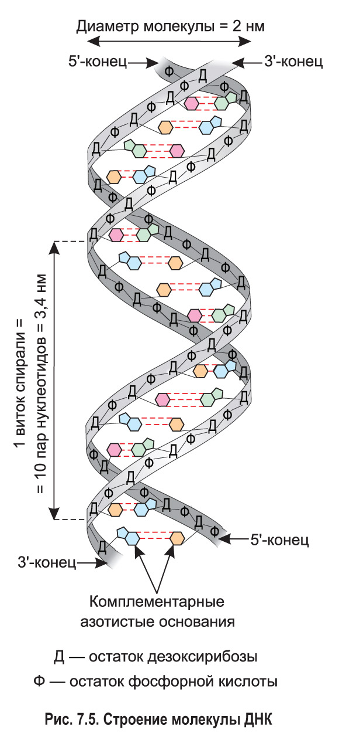
ДНК
Нуклеотидный состав ДНК впервые количественно проанализировал американский биохимик Э. Чаргафф в 1950 г.
Им были обнаружены закономерности соотношения нуклеотидов в двухцепочечной молекуле ДНК, впоследствии названные правилами Чаргаффа.

Slide 23
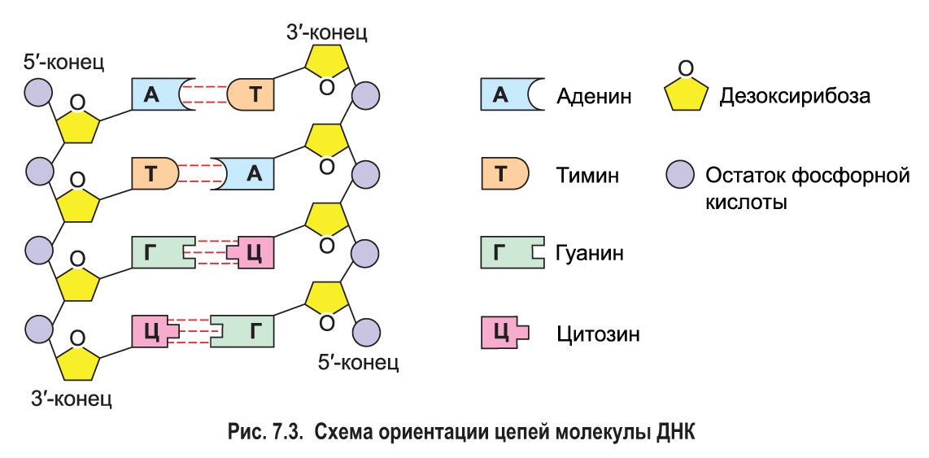
Схема ориентации цепей ДНК

Slide 24
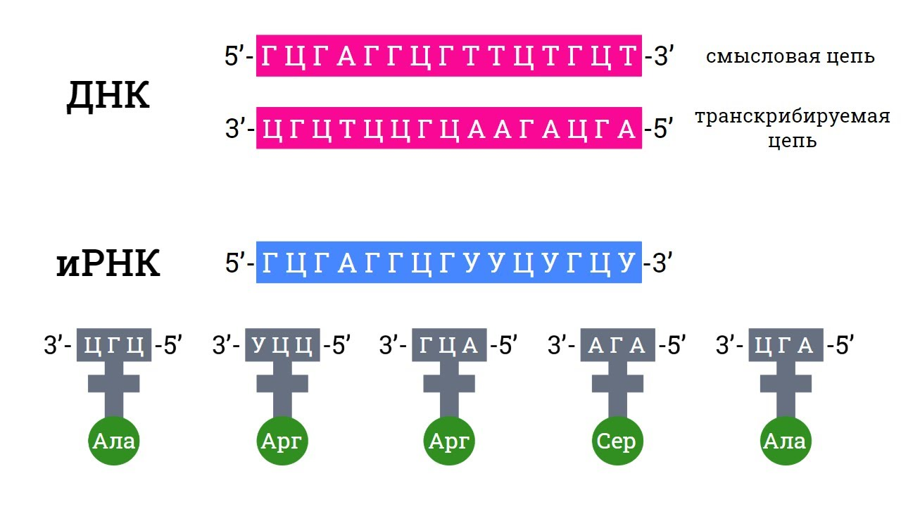
Схема синтеза белка

Slide 25
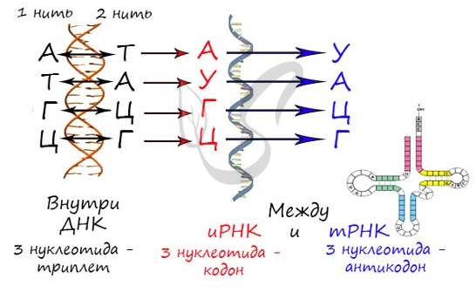

Slide 26
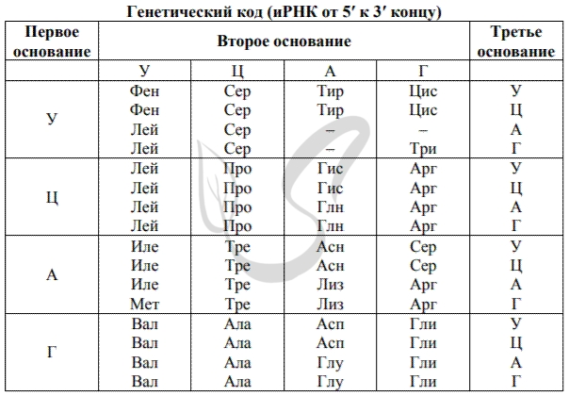
Таблица генетического кода

Slide 27
Задача 1
Задание 27
Фрагмент начала гена имеет следующую последовательность нуклеотидов (верхняя цепь - смысловая, нижняя - транскрибируемая):
5’ -А-Т-Т- Г- Г- Г-Т-Т-Ц-Г-Ц-А-Т-Г-Ц-Г-Т-Т-А-Ц- 3’
3’ -Т-А-А-Ц-Ц-Ц-А-А-Г-Ц-Г-Т-А-Ц-Г-Ц-А-А-Т-Г- 5’
Ген содержит информативную и неинформативную части для трансляции. Информативная часть гена начинается с триплета, кодирующего аминокислоту Мет.
С какого нуклеотида начинается информативная часть гена?
Определите последовательность аминокислот во фрагменте полипептидной цепи.
Ответ поясните. Для выполнения задания используйте таблицу генетического кода.

Slide 28
Решение
Задание 27
по принципу комплементарности находим цепь иРНК:
3’ -Т-А-А-Ц-Ц-Ц-А-А-Г-Ц-Г-Т-А-Ц-Г-Ц-А-А-Т-Г- 5’ - ДНК (транскр.цепь)
5’ -А-У-У- Г- Г- Г-У-У-Ц-Г-Ц-А-У-Г-Ц-Г-У-У-А-Ц- 3’ - иРНК
2) информативная часть начинается с двенадцатого нуклеотида Т на ДНК, так как кодон АУГ кодирует аминокислоту Мет
3) последовательность аминокислот находим по кодонам иРНК в таблице генетического кода: Мет-Арг-Тир - БЕЛОК

Slide 29
Решение
Задание 27
по принципу комплементарности находим цепь иРНК:
3’ -Т-А-А-Ц-Ц-Ц-А-А-Г-Ц-Г-Т-А-Ц-Г-Ц-А-А-Т-Г- 5’ - ДНК (транскр.цепь)
5’ -А-У-У- Г- Г- Г-У-У-Ц-Г-Ц-А-У-Г-Ц-Г-У-У-А-Ц- 3’ - иРНК
2) информативная часть начинается с двенадцатого нуклеотида Т на ДНК, так как кодон АУГ кодирует аминокислоту Мет
3) последовательность аминокислот находим по кодонам иРНК в таблице генетического кода: Мет-Арг-Тир - БЕЛОК

Slide 30
Задача 2
Задание 27
Фрагмент начала гена имеет следующую последовательность нуклеотидов (верхняя цепь - смысловая, нижняя - транскрибируемая):
5’ -Ц-Т-Ц-Г-Г-Ц-Г-Т-Г-Ц-А-Ц-Ц-Т-Ц- 3’
3’ -Г-А-Г-Ц-Ц-Г-Ц-А-Ц-Г-Т-Г-Г-А-Г- 5’
В результате замены одного нуклеотида в ДНК первая аминокислота во фрагменте полипептида заменилась на аминокислоту Арг.
Определите аминокислоту, которая кодировалась до мутации.
Какие изменения произошли в ДНК, иРНК в результате замены одного нуклеотида?
Благодаря какому свойству генетического кода одна и та же аминокислота у разных организмов кодируется одним и тем же триплетом?
Ответ поясните. Для выполнения задания используйте таблицу генетического кода.

Slide 31
Решение
Задание 27
5’ -Ц-Т-Ц-Г-Г-Ц-Г-Т-Г-Ц-А-Ц-Ц-Т-Ц- 3’
3’ -Г-А-Г-Ц-Ц-Г-Ц-А-Ц-Г-Т-Г- Г- А-Г- 5’
1) Первый триплет исходного фрагмента смысловой цепи ДНК:
ЦТЦ (транскрибируемой цепи ДНК - ГАГ), определяем триплет иРНК: ЦУЦ, по таблице генетического кода определяем, что он кодирует аминокислоту Лей
2) Во фрагменте ДНК в первом триплете смысловой цепи ЦТЦ нуклеотид Т заменился на Г (в транскрибируемой цепи в триплете ГАГ нуклеотид А заменился на Ц, а в иРНК в первом кодоне (ЦУЦ) нуклеотид У заменился на Г (ЦГЦ)
3) Свойство генетического кода - универсальность.
Наличие в ответе множества триплетов считается ошибкой, так как в задании указано, что произошла замена одного нуклеотида.

Slide 32
Задача 2
Задание 27
Фрагмент начала гена имеет следующую последовательность нуклеотидов (верхняя цепь - смысловая, нижняя - транскрибируемая):
5’ -Ц-Т-Т-Г-Г-Ц-А-Г-Ц-А-Ц-Г-Г-Ц-А- 3’
3’ -Г-А-А-Ц-Ц-Г-Т-Ц-Г-Т-Г-Ц-Ц-Г-Т- 5’
Определите последовательность аминокислот во фрагменте полипептидной цепи и обоснуйте свой ответ.
Какие изменения могли произойти в результате генной мутации во фрагменте молекулы ДНК, если третья аминокислота в полипептиде заменилась на аминокислоту Арг?
Какое свойство генетического кода определяет возможность существования разных фрагментов мутированной молекулы ДНК?
Ответ обоснуйте. Для решения задания используйте таблицу генетического кода.

Slide 33
Решение
Задание 27
5’ -Ц-Т-Т-Г-Г-Ц-А-Г-Ц-А-Ц-Г-Г-Ц-А- 3’
3’ -Г-А-А-Ц-Ц-Г-Т-Ц-Г-Т-Г-Ц-Ц-Г-Т- 5’
1) Последовательность аминокислот в полипептиде:
Лей-Гли-Сер-Тре-Ала
определяется по последовательности нуклеотидов в молекуле иРНК:
5’ -Ц-У-У-Г-Г-Ц-А-Г-Ц-А-Ц-Г-Г-Ц-А- 3’
2) Во фрагменте белка третья аминокислота Сер заменилась на Арг, что возможно при замене третьего триплета в смысловой цепи ДНК АГЦ на триплет ЦГТ, ЦГЦ, ЦГА, ЦГГ, АГА, АГГ;
при замене третьего триплета в транскрибируемой цепи ДНК ТЦГ на ГЦА, ГЦГ, ГЦТ, ГЦЦ, ТЦТ, ТЦЦ
(третьего кодона в РНК АГЦ на кодон ЦГУ, ЦГЦ, ЦГА, ЦГГ, АГА, АГГ)
3) Свойство генетического кода - избыточность (вырожденность), так как одной аминокислоте (Арг) соответствует более одного триплета (6 триплетов)

Slide 34
Решение
Задание 27
5’ -Ц-Т-Т-Г-Г-Ц-А-Г-Ц-А-Ц-Г-Г-Ц-А- 3’
3’ -Г-А-А-Ц-Ц-Г-Т-Ц-Г-Т-Г-Ц-Ц-Г-Т- 5’
1) Последовательность аминокислот в полипептиде:
Лей-Гли-Сер-Тре-Ала -
определяется по последовательности нуклеотидов в молекуле иРНК:
5’ -Ц-У-У-Г-Г-Ц-А-Г-Ц-А-Ц-Г-Г-Ц-А- 3’
2) Во фрагменте белка третья аминокислота Сер заменилась на Арг, что возможно при замене третьего триплета в смысловой цепи ДНК АГЦ на триплет ЦГТ, ЦГЦ, ЦГА, ЦГГ, АГА, АГГ;
при замене третьего триплета в транскрибируемой цепи ДНК ТЦГ на ГЦА, ГЦГ, ГЦТ, ГЦЦ, ТЦТ, ТЦЦ
(третьего кодона в РНК АГЦ на кодон ЦГУ, ЦГЦ, ЦГА, ЦГГ, АГА, АГГ)
3) Свойство генетического кода - избыточность (вырожденность), так как одной аминокислоте (Арг) соответствует более одного триплета (6 триплетов)

Slide 35
Задача 3
Задание 27
Молекулы тРНК, несущие соответствующие антикодоны, входят в рибосому в следующем порядке:
АЦУ, ГГУ, УГА, ГАУ
Определите последовательность нуклеотидов смысловой и транскрибируемой цепей ДНК, иРНК и аминокислот в молекуле синтезируемого фрагмента белка.
Ответ поясните. Для решения задания используйте таблицу генетического кода.
При выполнении задания учитывайте, что антикодоны тРНК антипараллельны кодонам иРНК.

Slide 36
Решение
Задание 27
АЦУ, ГГУ, УГА, ГАУ
1) по принципу комплементарности определяем последовательность иРНК:
5’ -А-Г-У-А-Ц-Ц-У-Ц-А-А-У-Ц- 3’
2) нуклеотидную последовательность транскрибируемой и смысловой цепей ДНК также определяем по принципу комплементарности:
5’ -А-Г-Т-А-Ц-Ц-Т-Ц-А-А-Т-Ц- 3’
3’ -Т-Ц-А-Т-Г- Г-А- Г- Т-Т-А-Г- 5’
3) по таблице генетического кода и кодонам иРНК находим последовательность аминокислот в пептиде:
Сер-Тре-Сер-Иле

Slide 37
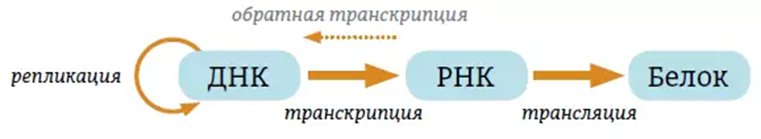
Задача 4
Задание 27
Некоторые вирусы в качестве генетического материала несут РНК. Такие вирусы, заразив клетку, встраивают ДНК-копию своего генома в геном хозяйской клетки.
В клетку проникла вирусная РНК следующей последовательности:
5’ -Ц-Ц-Ц-Ц-Г-У-Ц-Г-А-Ц-Ц-У- 3’
Определите, какова будет последовательность вирусного белка, если матрицей для синтеза иРНК служит цепь, комплементарная вирусной РНК.
Напишите последовательность двуцепочечного фрагмента ДНК, укажите 5’ и 3’ концы цепей.
Ответ поясните. Для решения задания используйте таблицу генетического кода.

Slide 38
Решение
Задание 27
5’ -Ц-Ц-Ц-Ц-Г-У-Ц-Г-А-Ц-Ц-У- 3’
1) по принципу комплементарности находим нуклеотидную последовательность участка ДНК:
5’ -Ц-Ц-Ц-Ц-Г-Т-Ц-Г-А-Ц-Ц-Т- 3’
3’ -Г- Г- Г- Г-Ц-А-Г-Ц-Т-Г- Г-А- 5’
2) по принципу комплементарности находим нуклеотидную последовательность иРНК:
5’ -Ц-Ц-Ц-Ц-Г-У-Ц-Г-А-Ц-Ц-У- 3’
3) по таблице генетического кода определяем последовательность вирусного белка:
Про-Арг-Арг-Про

Slide 39
Задача 5
Задание 27
Фрагмент начала гена имеет следующую последовательность нуклеотидов (верхняя цепь — смысловая, нижняя — транскрибируемая):
5’ -А-А-А-Ц-Ц-Г-Т-Ц-Ц-Ц-Г-Ц-Т-Г-Т- 3’
3’ -Т-Т-Т- Г- Г-Ц-А-Г- Г- Г-Ц-Г-А-Ц-А- 5’
Установите нуклеотидную последовательность участка тРНК, который синтезируется на данном фрагменте, обозначьте 5’ и 3’ концы этого фрагмента и определите аминокислоту, которую будет переносить эта тРНК в процессе биосинтеза белка, если третий триплет с 5’ конца соответствует антикодону тРНК.
Ответ поясните. Для решения задания используйте таблицу генетического кода.

Slide 40
Решение
Задание 27
5’ -А-А-А-Ц-Ц-Г-Т-Ц-Ц-Ц-Г-Ц-Т-Г-Т- 3’
3’ -Т-Т-Т- Г- Г-Ц-А-Г- Г- Г-Ц-Г-А-Ц-А- 5’
нуклеотидная последовательность участка тРНК:
5’ -А-А-А-Ц-Ц-Г-У-Ц-Ц-Ц-Г-Ц-У-Г-У- 3’
2) нуклеотидная последовательность антикодона УЦЦ (третий триплет) соответствует кодону на иРНК ГГА (ориентируем кодон с 5' конца к 3' концу)
3) по таблице генетического кода этому кодону соответствует аминокислота Гли, которую будет переносить данная тРНК

Slide 41
https://studarium.ru/article/121
https://externat.foxford.ru/polezno-znat/wiki-biologiya-biosintez-belka
http://propionix.ru/dnk-prokariot-i-eukariot
https://bio-ege.sdamgia.ru/test?theme=368
http://profil.adu.by/mod/book/tool/print/index.php?id=3904

